Slide 1
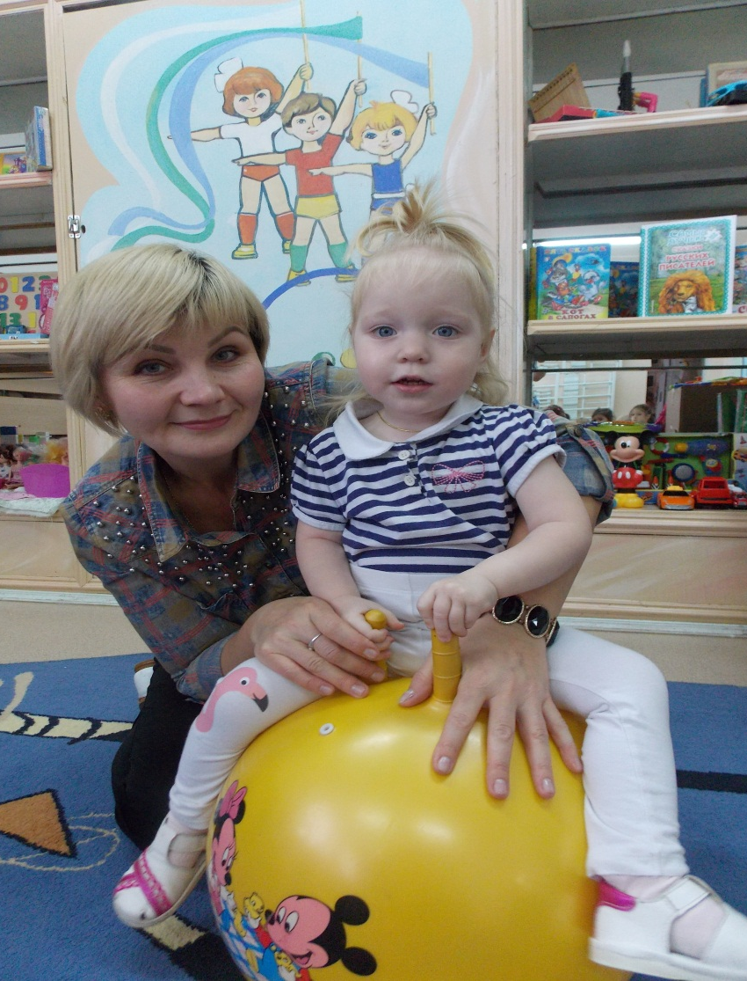
Северо-Восточное управление министерства образования и науки Самарской области
СП «Детский сад Журавушка» ГБОУ СОШ №1 города Похвистнево
Организация предметно – развивающей среды в условиях ДОО
для детей раннего возраста с ОВЗ в соответствии с требованиями ФГОС ДО
в СП «Детский сад Журавушка» ГБОУ СОШ №1
г. Похвистнево
Подготовил: учитель – логопед
высшей квалификационной категории Тестова В.С.

Slide 2
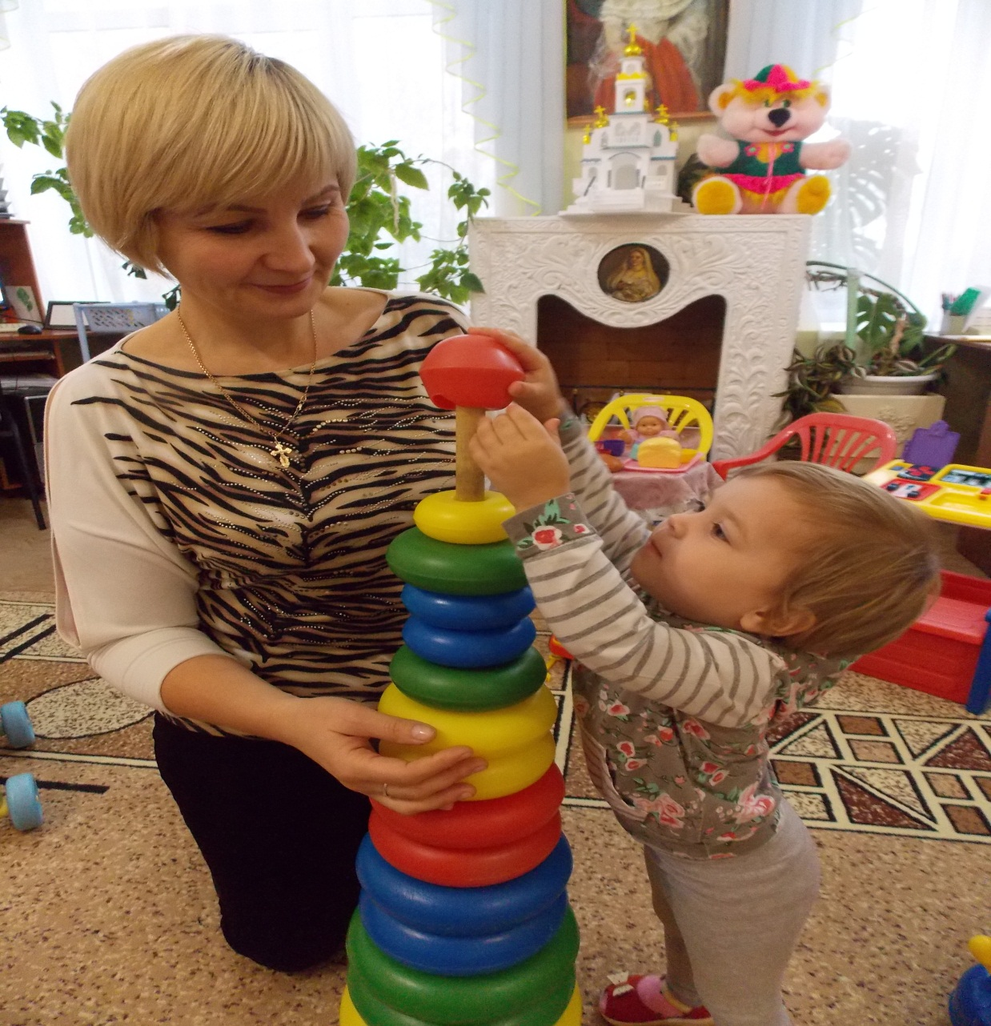
предметно – развивающая среда для детей раннего возраста, организована в соответствии с требованиями ФГОС ДО

Slide 3
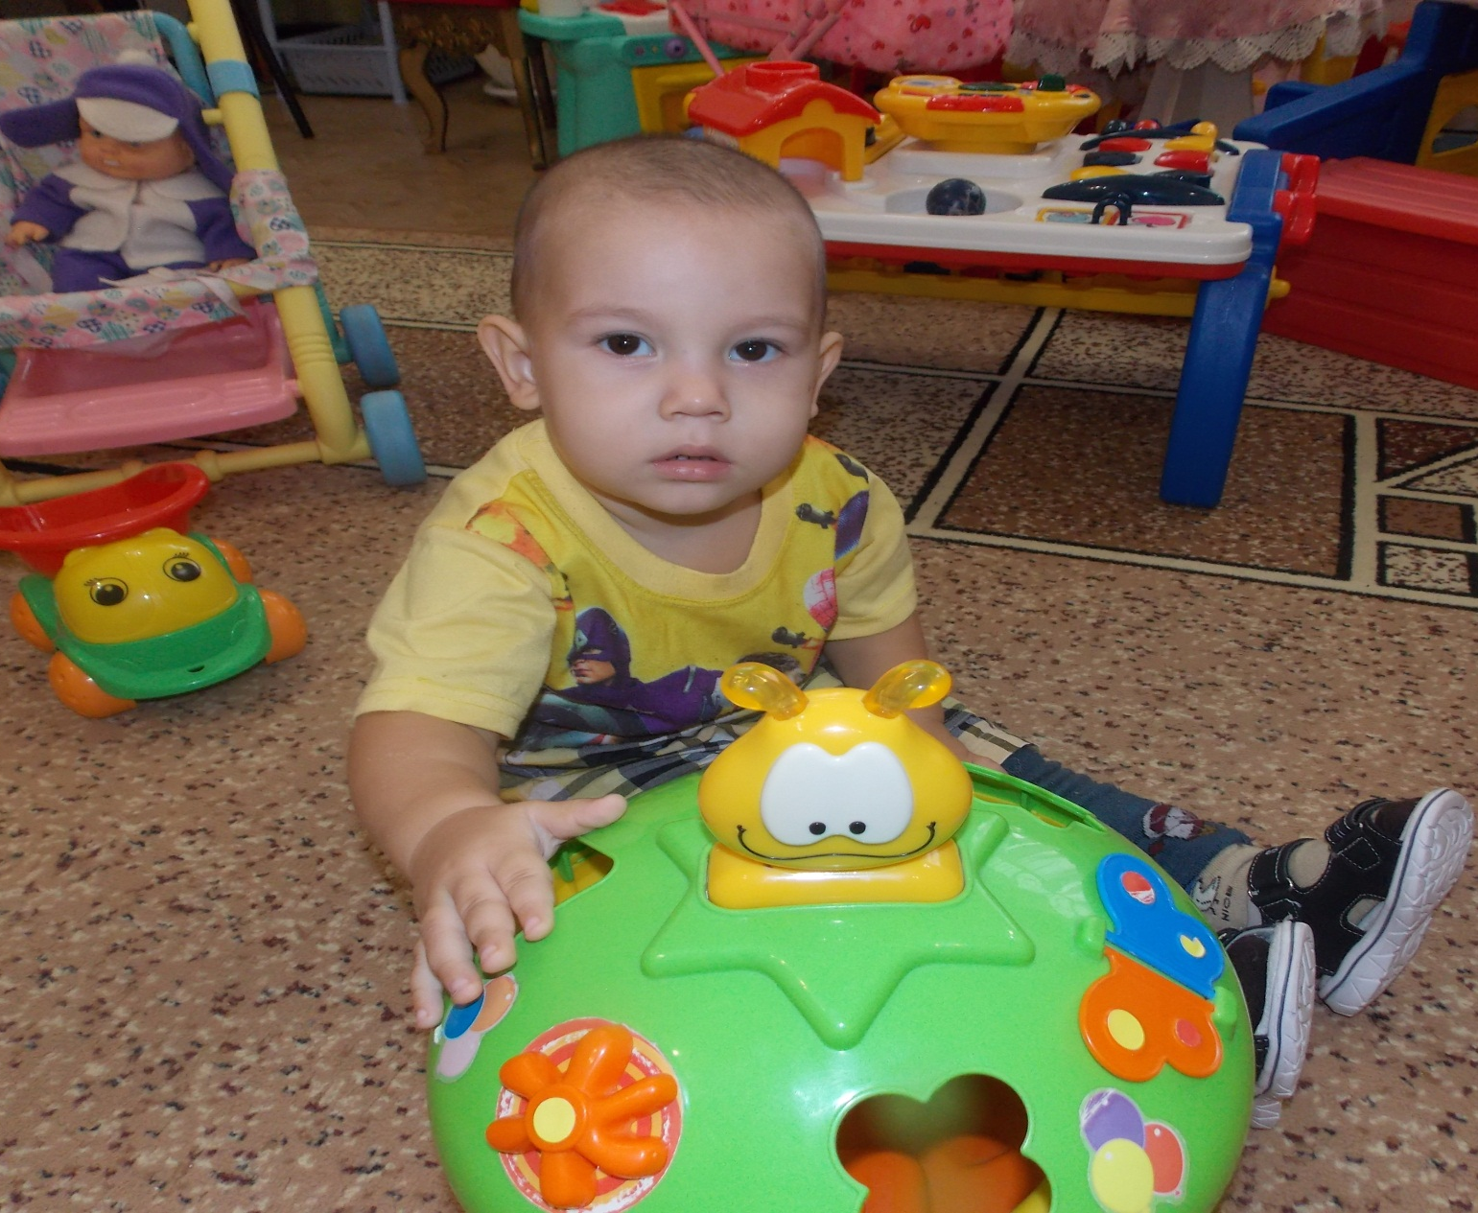
Игры с предметами

Slide 4
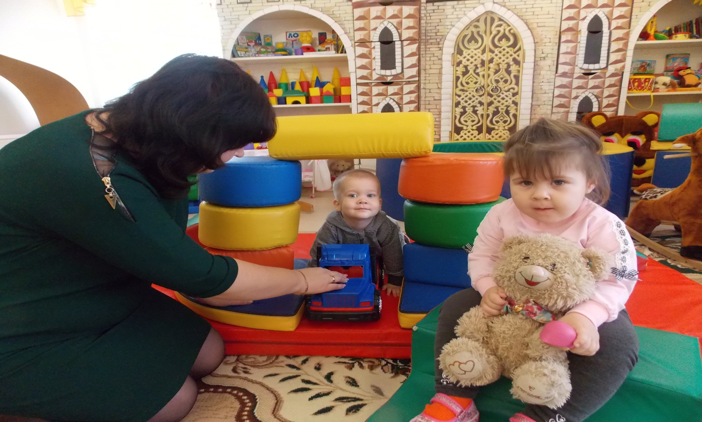
Использование оборудования сенсорной комнаты Оказывает комплексное воздействие на развитие детей с ОВЗ

Slide 5
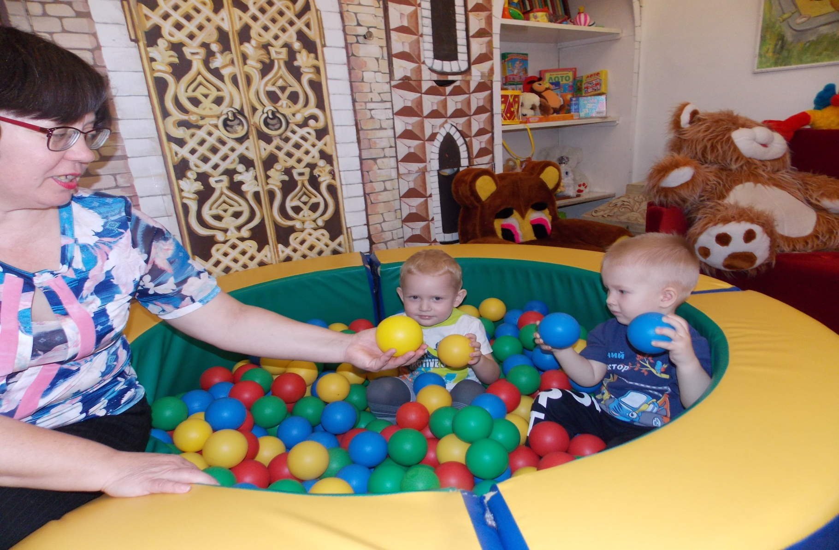
Занятия в сухом бассейне удовлетворяют потребность ребенка в движениях, снижают уровень психоэмоционального напряжения

Slide 6
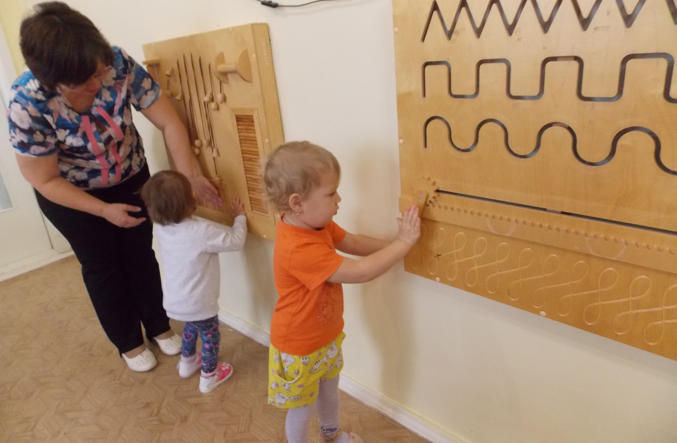
Настенные модули используются для развития мелкой моторики рук

Slide 7

благотворно влияют на физическое развитие детей занятия с фитболами

Slide 8
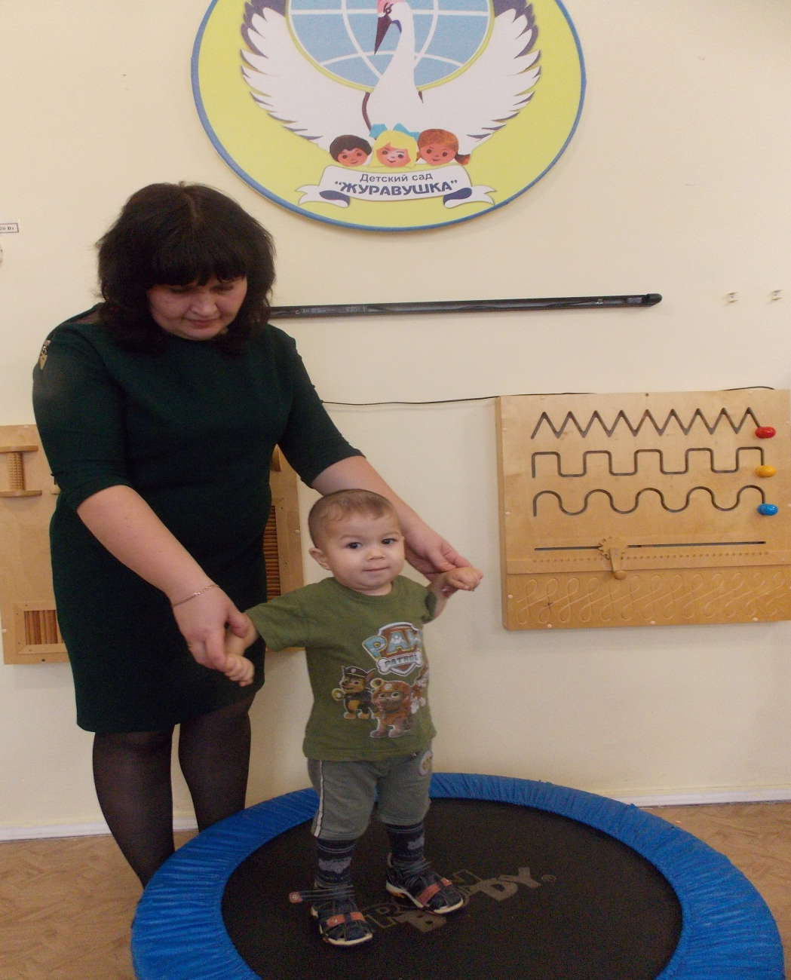
Прыжки на батуте

Slide 9
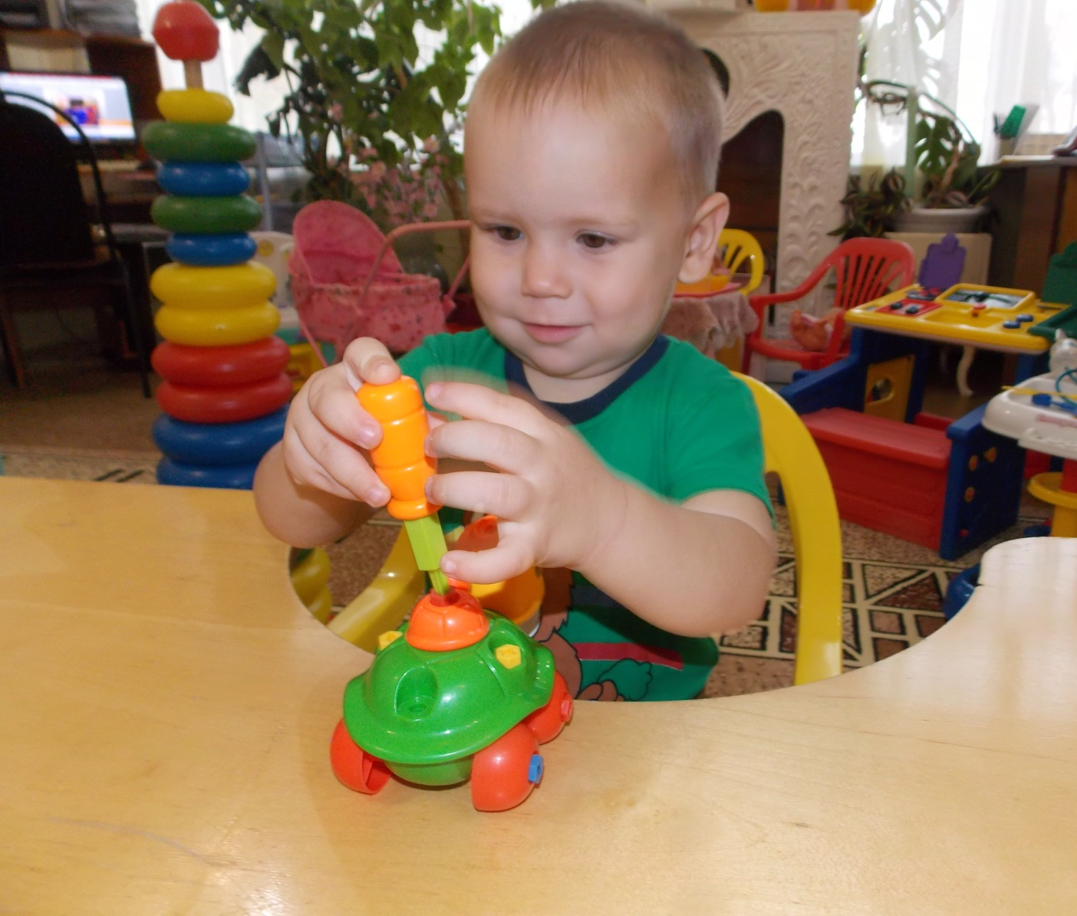
игровые технологии в работе с детьми раннего возраста позволяют повысить эффективность обучения

Slide 10
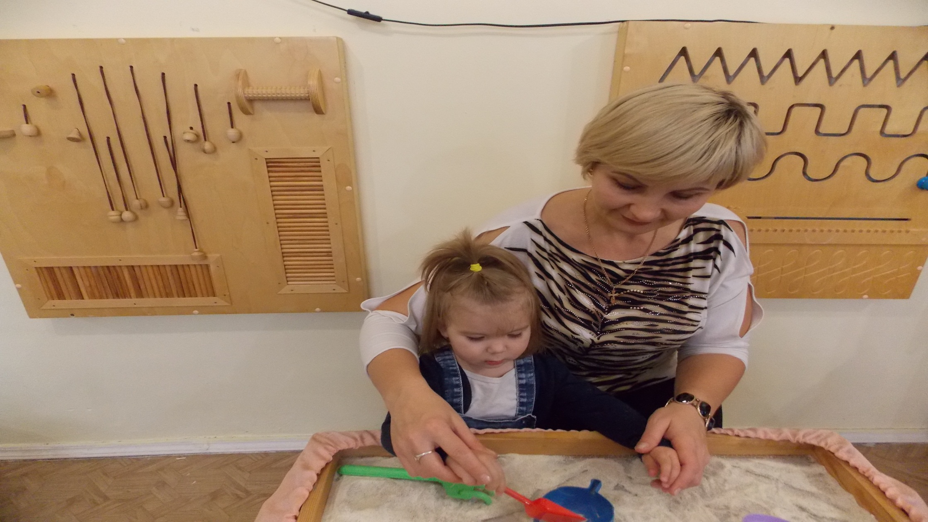
психотерапевтический комплекс
«Песок – вода»

Slide 11
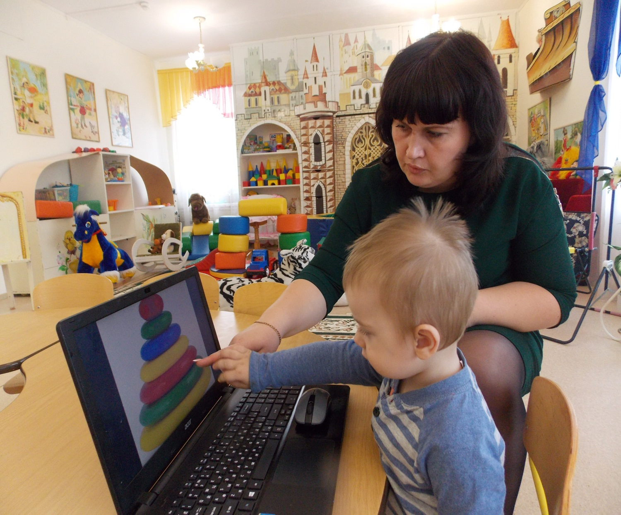
компьютерные игры позволяют повысить у детей мотивацию и интерес к обучению

Slide 12

СП «Детский сад Журавушка» ГБОУ СОШ №1 города Похвистнево, Самарской области
446454, г. Похвистнево
ул. Революционная, 103
Телефон: 8(84656)22165
mdouds-10@yandex.ru

